Slide 1
ПРАВИЛА ПРОВЕДЕНИЯ
ФОРУМ МОЛОДЫХ
СПЕЦИАЛИСТОВ 2024
Команды дерзателей, нацеленных на поиск улучшений и эффектов

Slide 2
Цели и задачи Форума
I 2
Цель:
Задачи Форума:
Развитие культуры технологического лидерства у молодых специалистов (МС), раскрытие потенциала для дальнейшего роста в Компании
Выстраивание коммуникации МС, руководителей, экспертов, помощь в подготовке к представлению разработанных технических решений
Эффективная интеграция в команды и корпоративную культуру, обеспечение высокого уровня мотивации и вовлеченности
вовлечение талантливой молодежи в планы по развитию компании, формирование осознанного отношения к работе и достижению результатов через постоянное развитие

Slide 3
Форум в цифрах
I 3
Молодых
специалистов
Предприятий
Проектов
Проектов реализованы/ в процессе реализации
2023
562
18
113
52%
2022
495
16
99
34%
2021
295
11
72
8%

Slide 4
Направления проектов 2024
I 4
Обеспечение доступности, безопасности и эффективности производств:
Повышение уровня технологической независимости:
Недопущение УМД (по отказам оборудования, человеческому, технологическому факторам)
Разработка мероприятий в рамках актуализации Мастер-планов предприятия (поиск внешних бенчмарков / лучших практик в новых условиях, поиск потенциала повышения производительности, операционной эффективности)
Применение цифровых инструментов, в т.ч. Цифровой завод / малолюдное производство (пилот на примере конкретного производства / установки)
Повышение эффективности процессов ТОиР
Пилот по оптимизации МДП (сверхmin и сверхmax) на конкретном производстве/установке
Доступность оборудования
Доступность химии (реагенты и катализаторы)
Доступность АСУТП
Доступность программного обеспечения
Развитие системы управления рисками:
Производственные риски
Риски с техногенным потенциалом
Риски травматизма
Повышение качества готовой продукции:
Опер.модель: развитие системы процессов, стандартов / методик:
Решение локальных кейсов предприятий с проблематикой качества готовой продукции (каучуки, ПЭ, ПП и др.)
Работа с качеством продукции не по достижению параметров регламента и/или тех спецификаций, а от запроса клиента.
Улучшение свойств/достижение уникальных параметров продукции СХ под развитие клиентских продуктов (совместная работа с клиентами над потребительскими товарами)
Создание и актуализация базы знаний по технологическим / техническим вопросам на базе ИИ
Организация работы экспертных и профессиональных сообществ. Роль экспертов в агрегации и распространении успешных практик

Slide 5
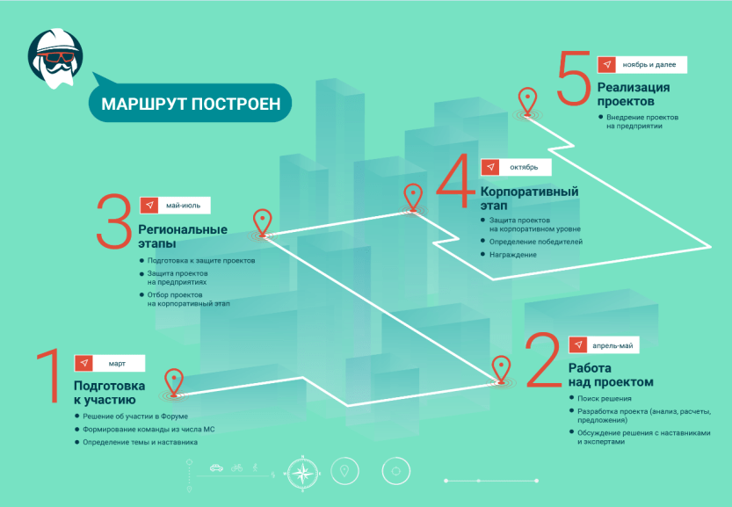
I 5

Slide 6
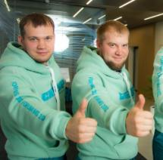
Формирование команд
I 6
1
ПОДГОТОВКА К УЧАСТИЮ:
Формирование команд: 5 чел, выбор капитана
Определение темы проекта и выбор наставника
Совместно с руководителями и экспертами обсудите актуальные темы проектов и выберите основную
Определите проблемы, которые вы можете решить с помощью проекта
Выберите ту из проблем, которая «выстрелит» с наибольшим эффектом и лучшей экономикой
2
РАБОТА НАД ПРОЕКТОМ:
Поиск решения
Разработка проекта
Обсуждение решения с наставником / экспертам
Изучите как можно больше информации по теме, используйте разные источники
Проведите бенчмарк-анализ патентных идей
Вовлекайте всех участников команды, обсуждайте, ищите нестандартные идеи. После мозгового штурма с командой обсудите с экспертами и выберите лучшее решение
Сформулируйте идею проекта в 1-3 предложениях, выделите главную мысль, сокращайте слова, чтобы уложиться в 6 мин. Рассказывайте просто о сложном
Готовьте материалы к защите итерациями, несколько раз покажите его экспертам/наставнику, после вносите правки
Распределите в команде, кто за что отвечает при подготовке. Важно, чтобы все были в одном информационном поле и понимали весь проект на одном уровне
Участники Форума:
3
РЕГИОНАЛЬНЫЕ И КОРП. ЭТАПЫ:
Подготовка к защитам
Защиты проектов
Определение победителей
Награждение
Молодые специалисты в возрасте до 30 лет, работающие в функциях Эффективность произ-ва (Произ-во, НиР, Технология), ОТиПБ, УЦП, Логистика и др.
4
Лидеры и активисты Совета Молодежи
РЕАЛИЗАЦИЯ ПРОЕКТА:
Подготовка е реализации
Внедрение проекта
Оценка полученных результатов
Обсудите с руководителями перспективы / возможности реализации проекта, в случае принятия решения о реализации решения - план и состав команды реализации проекта, свою роль
Инициируйте / участвуйте в регулярных встречах по реализации проекта, вносите свой вклад в его воплощение
Подводите промежуточные статусы по реализации проекта, делайте выводы на будущее
5
Студенты вузов, в т.ч. целевой корпоративной подготовки (студенческая лига)

Slide 7
Рекомендации для участников
I 7
За 2 суток до проведения защит команде необходимо отправить презентацию с решением кейса и аннотацию по электронной почте в формате ppt на email HR предприятия, ответственного за проведение Форума
Файл презентации и аннотацию необходимо назвать в соответствии с названием команды и предприятия, например, Техники_ЗСНХ
Для эффективной подготовки проектов к защитам рекомендуем:
1
Обратитесь за опытом, советами к участникам Форума 2022 - 2023 гг. вашего предприятия
2
Не замыкайтесь на своем предприятии, рассматривайте варианты тиражирования решения на другие предприятия СИБУРа. Рекомендуем активно взаимодействовать со своим наставником, с командами, экспертами других предприятий и КЦ при подготовке решений
Макет презентации
Максимальное количество слайдов – 13 слайдов, включая:
слайд с темой проекта, названием команды и предприятия
информация о команде проекта
основная часть – обоснование решения
приложения
3
Лайфхаки для успешной работы над проектом, защиты здесь
Навигатор для МС

Slide 8
Экспертная комиссия
I 8
Экспертная комиссия:
Председатель Экспертной комиссии:
создается с целью оценки решений команд и определения победителей этапа*
состоит из 5-6 руководителей / экспертов по направлениям
предоставляет обратную связь командам по итогам выступления
координирует работу экспертов
подводит итоги выступления команд
подписывает протокол
Оценка проектов производится по единой методологии международного чемпионата Case-in
Критерии оценки / весовые коэффициенты:
технология
экономика
оригинальность и новизна решения (инновационность)
презентация и выступление
ответы на вопросы экспертов
0,25
0,2
0,2
0,15
2
*Эксперты оценивают команды с помощью специального программного обеспечения

Slide 9
Защита проектов
I 9
Регламент на презентацию решения и ответы на вопросы экспертной комиссии:
6
минут презентация решения команды, выступают все участники команды
5-7
но не более 10 минут — вопросы от экспертов команде
Подведение итогов защиты проектов
Дополнительные и штрафные баллы
При подсчете баллов по каждому критерию удаляется 1 наибольшая и 1 наименьшая оценка (если экспертов больше 6 человек)
По каждому из 5 критериев высчитывается среднее значение оценок экспертов, которое умножается на весовой коэффициент
Оценки по 5 критериям суммируются для получения общего балла по критериям
Балла за разработку кросс-функционального проекта с возможностью тиражирования решения на 2 и более предприятий
+2
Команде могут быть начислены дополнительные и штрафные баллы:
Дополнительные 2 балла умножаются на весовой коэффициент критерия «Оригинальность и новизна решения» (2*0,2=0,4 балла). Полученные 0,4 балла прибавляются к общему баллу
Штрафной балл/ы суммируются и умножаются на весовой коэффициент критерия «Презентация и выступление» (1/2*0,15=0,15/0,3 балла). Полученные 0,15/0,3 балла вычитаются из общего балла
Таким обзором получается итоговый балл (оценка) команды
-1
Балл за превышение кол-ва слайдов
Балл за превышение командой времени выступления

Slide 10
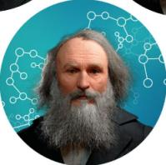
Подключай «Менделеева»
I 10
Для обеспечения коммуникации и своевременного информирования участников Форума создан чат-бот, который:
направляет «напоминалки» о ключевых событиях, новостях
дает доступ ко всем необходимым материалам (правила, шаблон презентации проекта, программа регионального этапа, памятки по индексам и пр.)
помогает в работе над проектом (креативное название, формулировки тезисов, проверка данных и др.)
возможность обмениваться фото и видео ссылками
создает полезные знакомства между участниками (Рандом кофе)
Также, в чат-боте реализована функция отправки вопросов куратору регионального этапа
Все вопросы будут автоматически направляться в чат Форума молодых специалистов
Оргкомитет
Жигалова Ирина,
+7 (910) 010-97-19, zhigalovaia@sibur.ru
Толмачева Ольга,
+7 (919) 764-38-69, tolmachevaov@sibur.ru
QR-код на Теlegram-бота

